Slide 1
Bilan de l’examen du 21 avril 2021 & évolutions de l’examen de CSTMD
www.cifmd.fr
Organisateur des examens CSTMD

Slide 2
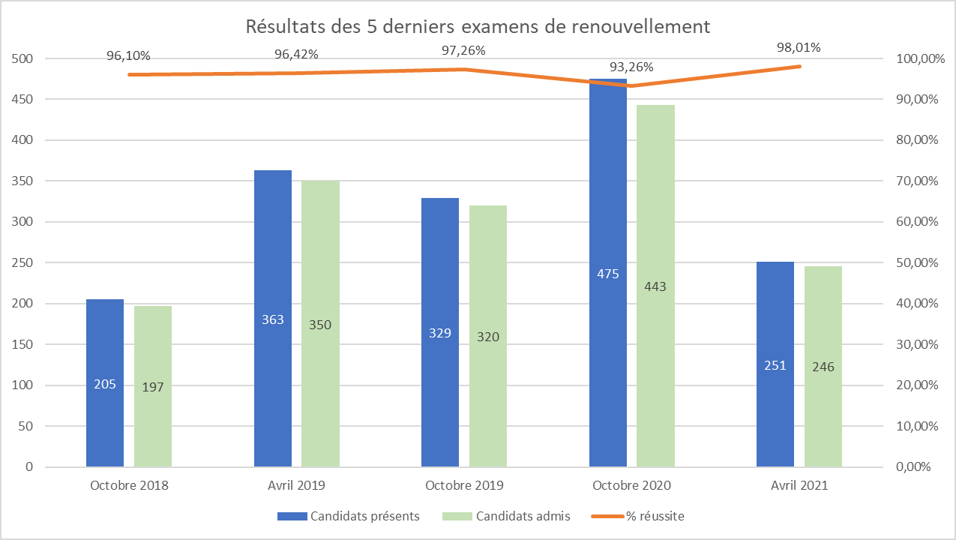
Statistiques de l’examen de renouvellement

Slide 3
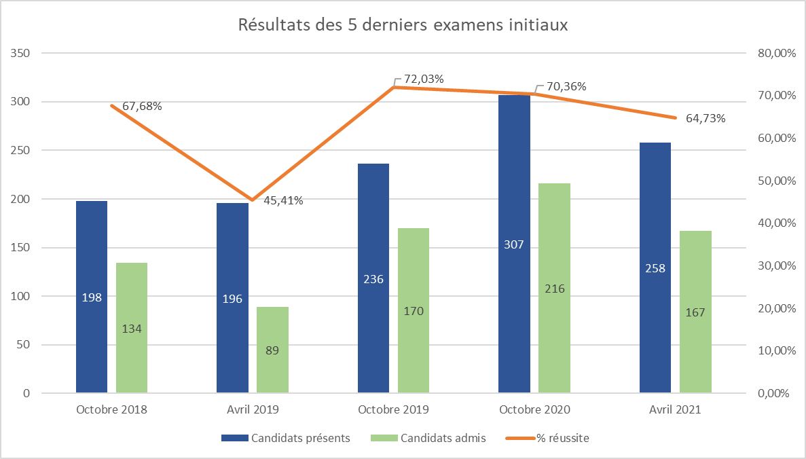
Statistiques de l’examen initial

Slide 4
Bilan de l’examen du 21 avril 2021
Session « Etude de cas » de 10h00 à 12h00 - 258 candidats
Bon déroulement global de la session
Des candidats d’un bon à très bon niveau (combinaisons de modes et de spécialités) mais aussi des candidats avec un niveau très faible (essentiellement « Route Chimie » (moyenne générale de 15,5/40) mais aussi « Route Chimie Gaz »)
Une bonne formation, mais aussi et surtout une vraie motivation, sont les clés de la réussite
Le niveau des sujets était normal – seul la « durée » a été adaptée pour permettre une saisie des réponses dans le temps imparti
Session « QCM» de 13h30 à 16h00 / 16h45 / 17h30 – 506 candidats (dont 255 en initial)
Problème majeur au démarrage de la session (plantage du serveur de l’interface QCM) + ralentissements par la suite et blocages divers : causes identifiées et plan d’action mis en œuvre côté prestataire informatique (gestion optimale de la montée en charge et de la prise en compte des requêtes) – à chaud, le CIFMD a ajouté du temps supplémentaire à tous les candidats
Interface bien perçue – 90 % des candidats ont répondu à 100 % du questionnaire → du temps est gagné par rapport à la version papier
Le niveau des QCM était habituel – les questions posées à l’examen ont fait l’objet d’un soin particulier pour leur justesse réglementaire et les N° ONU des MD ont été systématiquement ajoutés pour éviter toute perte de temps avec les recherches (sans valeur ajoutée) dans le Tableau B

Slide 5
Préparation de l’examen d’octobre 2021
Actions prévues
Processus d’inscription
Ouverture depuis le 21 mai 2021
Clôture : 21 juillet 2021 (date officielle publiée) ; la dématérialisation permet une clôture à 6-7 semaines avant le début de l’examen validation : Prolongation jusqu’au 3 septembre, permettant le démarrage des tests obligatoires sur la période prévue du 16 au 18 septembre – les dates et créneaux seront confirmés avant fin juin et seront publiés sur le site internet du CIFMD
CGU : révision complète avec intégration des consignes détaillées pour les pré-requis et le processus de préparation à l’examen + clauses CIFMD (critères invalidation examen)
Convocations : convocation aux tests préalables par MANAGEXAM 1 mois avant et à l’examen final dans la semaine précédent l’examen (les candidats inscrits voient leur session dans leur tableau de bord de l’application) - démarrage des tests le 17 septembre sur 2 jours
Nouvelle interface en cours de développement (opérationnelle pour 2022) :
Gestion facilitée pour les candidats
Création d’un profil « entreprise » nécessitant l’accord du candidat en cas d’inscription par un tiers (RH…) + Respect RGPD dans ce cas
Insertion de l’ajout de fichiers par les candidats (attestations de formation à partir de 2022)
Mise à jour automatique des données CIFMD dans la base de télédéclaration en cours de réalisation

Slide 6
Préparation de l’examen d’octobre 2021
Actions prévues
Interface Web QCM
Amélioration de l’interface QCM en tenant compte des remarques des candidats et du CIFMD → septembre 2021 (avec nouveau tutoriel vidéo)
Engagement du prestataire sur le bon fonctionnement du serveur le jour de l’examen pour l’accessibilité immédiate de tous les candidats à l’heure de démarrage de l’épreuve
Création d’un test complet pour chaque candidat inscrit (questions issues de la base de données, réservées au test) : expérimentation de l’interface et des possibilités de tri / filtres
Développement d’une solution de communication vers les candidats pendant l’épreuve QCM / aide en ligne technique, via ECOMSOFT (en lien avec MANAGEXAM et le CIFMD)
TESTS PREALABLES
Les tests sont OBLIGATOIRES et conditionnent la convocation à l’examen : vérification du bon fonctionnement du matériel, test des contrôles préalables, test de questions étude de cas pour les initiaux et test de l’interface Web QCM pour les initiaux et renouvellement
SUJETS D’EXAMEN
Etudes de cas : 2 études par combinaison – Evolution vers un nouveau contenu se fera d’ici 2023
QCM : format actuel conservé – même sujet pour tous les candidats d’une même combinaison

Slide 7
Prochaines étapes
Arrêté du 25 novembre 2020 – Article 3
Réforme prévue sur 3 ans entre 2021 et 2023
2021 : dématérialisation de l’examen sans changement des dates et du contenu
2022 :
2023 :
Examens initiaux : pas de changement par rapport à 2021 – 2 examens par an, avec dates fixées et publiées
Examens de renouvellement : augmentation significative du nombre de sessions - le candidat pourra passer l’examen à la date de son choix après son inscription validée (formation et paiement)
L’année 2022 permettra de tester la mise en œuvre flexible du renouvellement
Les examens initiaux et de renouvellement seront proposés – si cela est possible - de façon dématérialisée, de façon flexible et avec une fréquence adaptée aux besoins (à la carte)
L’année 2023 est l’année prévue de mise en œuvre d’un nouvel examen de CSTMD, tant en termes de flexibilité d’inscription que de contenu
Discussions à venir dès début 2022 – MTMD puis parties prenantes
Selon la nature de la réforme, l’examen initial pourrait évoluer en 2023 ou au plus tard en 2024

Slide 8
Dates des sessions en 2022
Approuvées par la MTMD
Ajout de dates pour l’examen de RENOUVELLEMENT (cf. article 3bis Arrêté du 25/11/2020) :
Gain en flexibilité
Moins de candidats sur le même jour
Sessions d’avril et de novembre : communes aux 2 examens
Examen le jeudi
Examen R10
3 mars
Examen R11
21 avril
Examen R12
9 juin
Examen R13
29 septembre
Examen R14
3 novembre
Examen R15
8 décembre
Renouvellement
Janvier | Février | Mars | Avril | Mai | Juin | Juillet | Août | Septembre | Octobre | Novembre | Décembre
Examen I10
21 avril
Examen I11
3 novembre
Initial

Slide 9
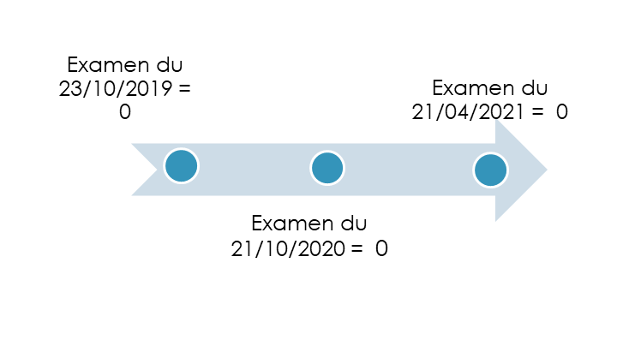
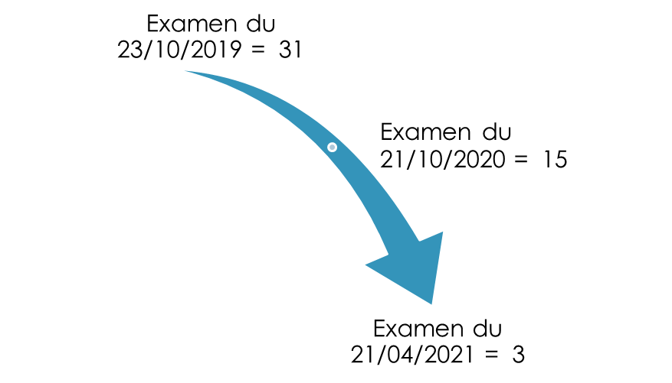
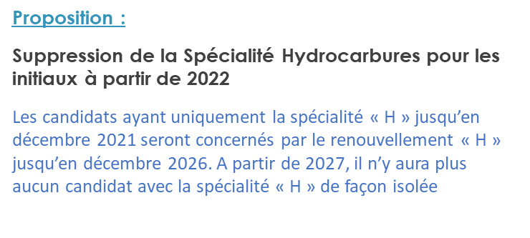
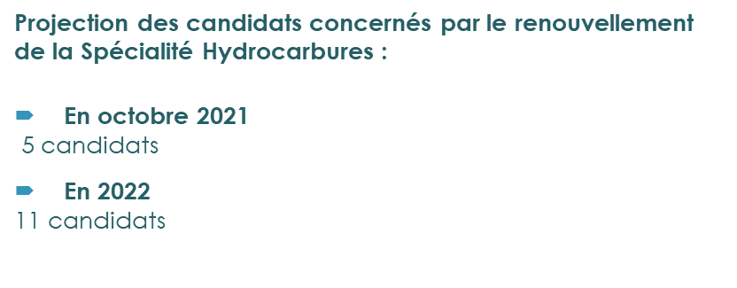
Abandon de la spécialité Hydrocarbures
En initial dès 2022

Slide 10
EVOLUTION DE L’EXAMEN 2022-23
Sujets QCM & gestion de la base de données (Web)
OBJECTIF : base intégralement révisée et validée pour février 2022 (en vue des sessions de l’année) (3135 questions)
CONSEQUENCE : refonte nécessaire de l’organisation des jurys
CONTENU : choix de questions aléatoires par typologie en fonction du périmètre de certificat du candidat
Sujets Etudes de cas
OBJECTIF : création d’une base de données EDC – à partir de 2022
CONSEQUENCE : refonte nécessaire de l’organisation des jurys
CONTENU et DUREE : A DISCUTER - fonction du périmètre de certificat du candidat – Réunion à mener avec les parties prenantes comme en 2019/début 2020 → la MTMD propose 2022, après retour des premiers examens dématérialisés
Principes
Idées d’évolution
Interroger sur les missions du CSTMD (questions générales EDC)
Possible évolution vers des questions de nature homogène couvrant le périmètre spécifique au candidat et les chapitres de la réglementation
ETUDES DE CAS
Garder des questions sur les spécialités Classe 1 et Classe 7 et le périmètre du certificat
Création de questions ouvertes avec illustration(s) de mise en situation pratique (document, image, vidéo, etc.)
Mettre en situation pratique le candidat

Slide 11
Coûts des examens à partir de 2022
Nouveaux montants des frais d’inscription
EXAMEN INITIAL : 500 € TTC / EXAMEN DE RENOUVELLEMENT : 450 € TTC
Le tarif actuel (400 euros pour l’initial et 350 euros pour le renouvellement) est augmenté en raison de frais justifiés par :
Le développement et la mise à jour des interfaces pour le passage des examens en dématérialisé, frais d’hébergement et serveur dédié, frais de maintenance annuelle des outils informatiques
Un coût par candidat plus élevé pour l’examen en ligne (nécessité de test parfois réitéré plusieurs fois, coût de la surveillance fonction de la durée totale d’examen…)
L’augmentation des demandes de reports à titre gracieux pour l’examen suivant (problèmes informatiques ou matériels, maladie COVID , formation obligatoire, etc.

Slide 12
Fusion des certificats multiples
Raisons
1.8.3.19 des Règlements dans le cas des extensions de certificats
Gestion des CSTMD télédéclarés (un seul numéro possible)
Mise en œuvre
Modifications manuelles au cas par cas avec tous les CSTMD ayant plusieurs certificats – sera traité et finalisé d’ici septembre – cf. demande de la MTMD du 7 juin 2021
Fixation de règles concernant les extensions de certificats à partir des inscriptions pour les examens 2022 – en cours

Slide 13
Merci pour votre attention
www.cifmd.fr
CIFMD
14 rue de la République
92909 Paris La Défense
Organisateur des examens CSTMD

